Slide 1
РОСПРИРОДНАДЗОР
Федеральная служба по надзору
в сфере природопользования
Публичные обсуждения результатов правоприменительной практики Межрегионального управления Росприроднадзора по Иркутской области и Байкальской природной территории за 2-е полугодие 2021 года
Докладчик Курек Оксана Петровна

Slide 2
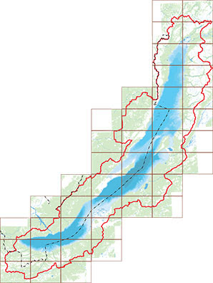
Объекты, оказывающие негативное воздействие на окружающую среду, по категориям негативного воздействия
(согласно данным Федерального государственного реестра объектов, по состоянию на 3 квартал 2021 г)

Slide 3
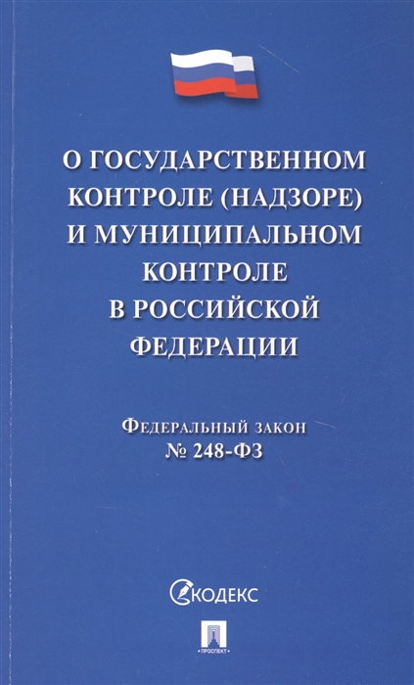
Федеральный закон от 31.07.2020 № 248-ФЗ
«О государственном контроле (надзоре) и муниципальном контроле в Российской Федерации»
Профилактические мероприятия:
информирование,
обобщение правоприменительной практики,
меры стимулирования добросовестности,
объявление предостережения,
осуществление консультирования,
самообследование,
профилактический визит.
Новые способы контроля:
выездное обследование,
инспекционный визит.
Срок проведения выездной проверки:
10 рабочих дней,
50 часов (малое предприятие),
15 часов (микропредприятия, за исключением выездной проверки, основанием для проведения которой является пункт 6 части 1 статьи 57 настоящего Федерального закона и которая для микропредприятия не может продолжаться более 40 часов).

Slide 4
Контрольно-надзорная деятельность Управления (2021 г.)
Всего контрольно-надзорных мероприятий за истекший период 2021 года – 521
Внеплановые проверки за истекший период 2021 года - 287

Slide 5
Результативность КНД в 2021 году
Возбуждено 521 административное дело, к административной ответственности привлечено 508 лиц
Направлено 200 предостережений

Slide 6
Типовые и массовые нарушения, выявленные
за 9 месяцев 2021 года
Статья КоАП РФ |  |  | Количество
Федеральный государственный экологический надзор
ст. 8.5 |  |  | 67
ст.8.41 |  |  | 16
ст. |  |  | 9
в области использования и охраны водных объектов |  | в области охраны атмосферного воздуха |  | в области обращения с отходами
ч. 4 ст. 8.13 | 15 | ч. 1 ст. 8.21 | 4 | ст.8.2 | 117
ст. 7.6 | 24 | ч. 3 ст. 8.21 | 11
ч. 1 ст. | 17 | ст. 8.1 | 46
Федеральный государственный земельный надзор
ч.2 ст. 8.6 |  |  | 5
Федеральный государственный геологический надзор
ч.1 ст. 7.3 |  |  | 45
ч.2 ст. 7.3 |  |  | 23

Slide 7
Планирование на 2022 год

Slide 8
Государственная экологическая экспертиза
Типовые нарушения
Заявление о предоставлении государственной услуги по организации и проведению ГЭЭ федерального уровня представляется не по форме, а также отсутствует опись направленных на государственную экологическую экспертизу материалов (пункты 19, 22 и 56 Регламента).
Отсутствует задание на разработку проектной документации.
Представленные на государственную экологическую экспертизу материалы не содержат обязательных для разработки томов (постановление Правительства Российской Федерации от 16.02.2008 № 87).
Не предоставляется том материалов оценки воздействия на окружающую среду хозяйственной и иной деятельности (174-ФЗ «Об экологической экспертизе»).
Заявления направляются без усиленной квалифицированной электронной подписи, либо, в случае отсутствия электронной подписи, скан - образов вышеуказанных заявлений.
Организовано и проведено 87 ГЭЭ

Slide 9
Предоставление государственных услуг за 9 месяцев 2021 года
№ п.п. | Наименование государственной услуги | Всего поступило | Из них положительных решений
1 | Лицензирование деятельности по сбору, транспортированию, обработке, утилизации, обезвреживанию, размещению отходов I-IV классов опасности | 82 | 35
2 | Выдача разрешений на выбросы вредных (загрязняющих) веществ в атмосферный воздух (за исключением радиоактивных веществ) (1 квартал 2021 года)* | 10 | 2
3 | Установление нормативов выбросов вредных (загрязняющих) веществ в атмосферный воздух (за исключением радиоактивных веществ) (1 квартал 2021 года)* | 10 | 2
4 | Установление нормативов допустимых выбросов, временно разрешенных выбросов и выдача разрешения на выбросы загрязняющих веществ в атмосферный воздух (за исключением радиоактивных) (со 2 квартала 2021 года)** | 45 | 19
5 | Утверждение нормативов образования отходов и лимитов на их размещение применительно к хозяйственной и (или) иной деятельности индивидуальных предпринимателей, юридических лиц на объектах I категории | 76 | 35
6 | Выдача комплексного экологического разрешения | 4 | 0
7 | Государственный учет объектов, оказывающих негативное воздействие на окружающую среду, подлежащих федеральному государственному экологическому надзору | 1492 (заявки) | 481 (выдано свидетельств)

Slide 10
Типовые нарушения, выявленные Управления в рамках рассмотрения материалов, направленных для предоставления государственных услуг
Типовые нарушения в рамках предоставления государственной услуги
по установлению нормативов допустимых выбросов,
временно разрешенных выбросов и
выдаче разрешения на выбросы загрязняющих веществ
в атмосферный воздух
(за исключением радиоактивных):
- заявление об установлении нормативов допустимых выбросов и выдаче разрешения на выбросы загрязняющих веществ в атмосферный воздух представляется не по форме;
- в инвентаризации выбросов загрязняющих веществ в атмосферный воздух (далее – инвентаризация выбросов) не указываются сведения о результатах предыдущей инвентаризации с учетом показателей суммарной массы выбросов отдельно по каждому загрязняющему веществу, по каждому источнику загрязнения атмосферного воздуха и по объекту негативного воздействия в целом;
- картографический материал оформляется в нарушение требований пункта 15 Порядка проведения инвентаризации стационарных источников и выбросов вредных (загрязняющих) веществ в атмосферный воздух, корректировки ее данных, документирования и хранения данных, полученных в результате проведения таких инвентаризации и корректировки, утвержденного приказом Минприроды России от 07.08.2018 № 352 (далее - Порядок № 352);
- справка исходных данных в инвентаризации выбросов представляется не в полном объеме;
- нарушаются требования пункта 2 статьи 16.1 Федерального закона «Об охране атмосферного воздуха» от 04.05.1999 № 96-ФЗ, когда установки очистки газов не обеспечивают проектную очистку выбросов загрязняющих веществ в атмосферный воздух;
- предельно допустимые выбросы разрабатываются не в соответствии с Методикой разработки (расчета) и установления нормативов допустимых выбросов загрязняющих веществ в атмосферный воздух, утвержденной приказом Минприроды России от 11.08.2020 № 581;
- используются расчетные методы для определения показателей выбросов организованных источников, при этом, обоснование выбора данного метода отсутствует, что является нарушением требований пункта 17 Порядка № 352;
- не используется Перечень загрязняющих веществ, в отношении которых применяются меры государственного регулирования в области охраны окружающей среды, утвержденный распоряжением Правительства Российской Федерации от 08.07.2015 № 1316-р.
Типовые нарушения в рамках предоставления государственной услуги
по утверждению нормативов образования отходов
и лимитов на их размещение:
- в общих сведениях об юридическом лице, индивидуальном предпринимателе указывается не вся информация, предусмотренная Методическими указаниями по разработке проектов нормативов образования отходов и лимитов на их размещение, утвержденными приказом Минприроды России от 07.12.2020 № 1021 (далее - Методические указания);
- неверно указывается агрегатное состояние отходов, компонентный состав не составляет 100 %;
- расчет нормативов образования отходов, максимального образования отходов за год выполняется в отклонении от требований Методических указаний;
- представляются незаверенные копии на передачу отходов другим хозяйствующим субъектам, в договорах не всегда присутствуют сведения о конкретных видах отходов в соответствии с Федеральным классификационным каталогом отходов, утвержденным приказом Росприроднадзора от 22.05.2017 № 242.

Slide 11
Типовые нарушения, выявленные Управления в рамках рассмотрения материалов, направленных для предоставления государственных услуг
Типовые нарушения в рамках предоставления государственной услуги
по лицензированию деятельности по сбору, транспортированию, обработке, утилизации, обезвреживанию, размещению отходов I-IV классов опасности:
- заявления о представлении лицензии предоставляются не по формам, указанным в приложении к Административному регламенту Федеральной службы по надзору в сфере природопользования предоставления государственной услуги по лицензированию деятельности по сбору, транспортированию, обработке, утилизации, обезвреживанию, размещению отходов I - IV классов опасности, утвержденному приказом Федеральной службы по надзору в сфере природопользования от 26.07.2021 № 464 (далее - Регламент).Формы заявлений не соответствуют новому Регламенту, не заполняются сведения, предусмотренные подстрочным текстом: сокращенное наименование юридического лица, организационно правовая форма, данные документа о постановке соискателя лицензии на учет в налоговом органе и др., заполняются сведения, не предусмотренные формой заявления, например, реквизиты государственной пошлины и др.);
- в заявлении не указываются реквизиты положительного заключения государственной экологической экспертизы в случаях, определенных Федеральным законом от 23.11.1995 № 174-ФЗ«Об экологической экспертизе»;
- в заявлении о предоставлении лицензии реквизиты документов, предусмотренных Регламентом, не указываются, либо прописываются не полностью. Рекомендуем при написании реквизитов документов использовать основные из них (ГОСТ Р 7.0.97-2016): наименование вида документа, дата документа, регистрационный номер документа, место составления (издания) документа, наименование организации - автора документа;
- государственная пошлина ошибочно уплачивается по реквизитам Центрального аппарата Росприроднадзора, не уплачивается государственная пошлина за предоставление выписки из реестра лицензий на бумажном носителе;
- документы по описи предоставляет лицо, не наделенное полномочиями представлять интересы заявителя. Прилагаемые доверенности не соответствует требования законодательства Российской Федерации;
- в заявлении указывается вид работ «сбор» при отсутствии намерения осуществлять сбор в соответствии с понятием, определенным законом № 89-ФЗ, и не заявляется как «прекращение деятельности» при переоформлении ранее выданной лицензии. В соответствии со статьей 1 Федерального закона от 10.06.1998 № 89-ФЗ «Об отходах производства и потребления» сбор отходов – прием отходов в целях их дальнейших обработки, утилизации, обезвреживания, размещения лицом, осуществляющим их обработку, утилизацию, обезвреживание, размещение.
Типовые нарушения в рамках предоставления государственной услуги по государственному учету объектов,
оказывающих негативное воздействие на окружающую среду,
подлежащих федеральному государственному
экологическому надзору:
- неверно указываются координаты объекта НВОС, наименование объекта, адрес место нахождения;
- неверно указываются/не указываются параметры источников выбросов загрязняющих веществ в атмосферный воздух, тип источников выбросов, порядковая нумерация источников выбросов зачастую указывается неверно;
- не указываются сведения о технологических процессах, в результате которых осуществляются выбросы загрязняющих веществ в атмосферный воздух;
- не указываются сведения о программе производственного экологического контроля;
- не подгружаются в состав заявки об актуализации сведений об объекте НВОС подтверждающие документы.

Slide 12
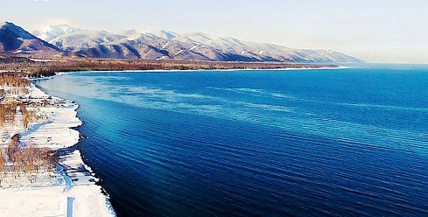
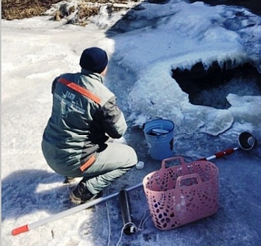
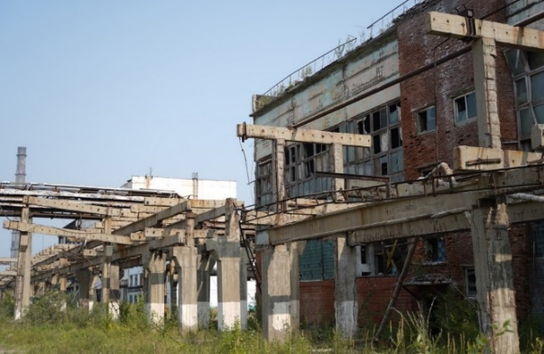
Судебные дела по исковым заявлениям Управления
В производстве судов в 2021 находилось 93 дела, из которых:
судебных дел о возмещении вреда, причиненного компонентам окружающей среды:
41 (на общую сумму 1 603 279 571,59 руб.), из которых
по 32 делам есть окончательный судебный акт об удовлетворении исковых требований
(на общую сумму 1 496 098 838,80 руб.).
МУП «КОС БМО»
3 585 558 руб. (возмещение вреда),
74 600 972 руб (возмещение вреда).
ООО «Региональный северный оператор»
несанкционированная свалка в Нижнеудинском районе.
СХПК «Усольский свинокомплекс»
запрет деятельности по вывозу отходов на поля в течение 90 суток,
2 723 928 руб. (возмещение вреда).
ООО «Усольехимпром»
139 006 830 руб. (возмещение вреда),
1 328 931 390 руб. (возмещение вреда).

Slide 13
РОСПРИРОДНАДЗОР
Федеральная служба по надзору
в сфере природопользования
Публичные обсуждения результатов правоприменительной практики Межрегионального управления Росприроднадзора по Иркутской области и Байкальской природной территории за 2-е полугодие 2021 года

